Slide 1
Тестирование главной страницы сайта «Альфа центр здоровья»
Ученик: Шубин Ярослав Алексеевич
Название группы: QA - 51

Slide 2
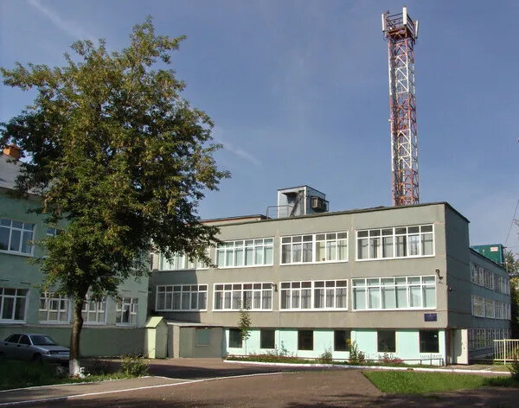

Немного информации о себе
Компьютеры сегодня – это модно.
Я поступил в Радиотехнический колледж и закончил его успешно.
Компьютерные знания будут всё ещё актуальны через 20 – 30 лет.

Slide 3
Цели и задачи
Цель:
Провести тестирование функциональности главной страницы сайта.
Задачи:
1. Проведение ручного тестирования (составление тест-плана, чек-листа, тест кейсов)
2. Проведение автоматизированного тестирования (написание автотестов)
3. Проведение кроссбраузерного и юзабилити тестирования
4. Документирования найденных дефектов
5. Подготовка итогового отчета

Slide 4
Используемые инструменты и окружение
Компонент | Версия или название
Язык программирования | Python 3.x
Фреймворк | pytest
Библиотека автоматизации | Selenium Webdriver
Браузеры | Chrome, Edge
Система контроля версии | Git + GitHub
Генерация тестов | Allure Report
Окружение
URL: https://alfazdrav.ru/
OC: Windows 10
Разрешение экрана: 1920х1080, 1600х900
Браузеры: Chrome, Edge

Slide 5
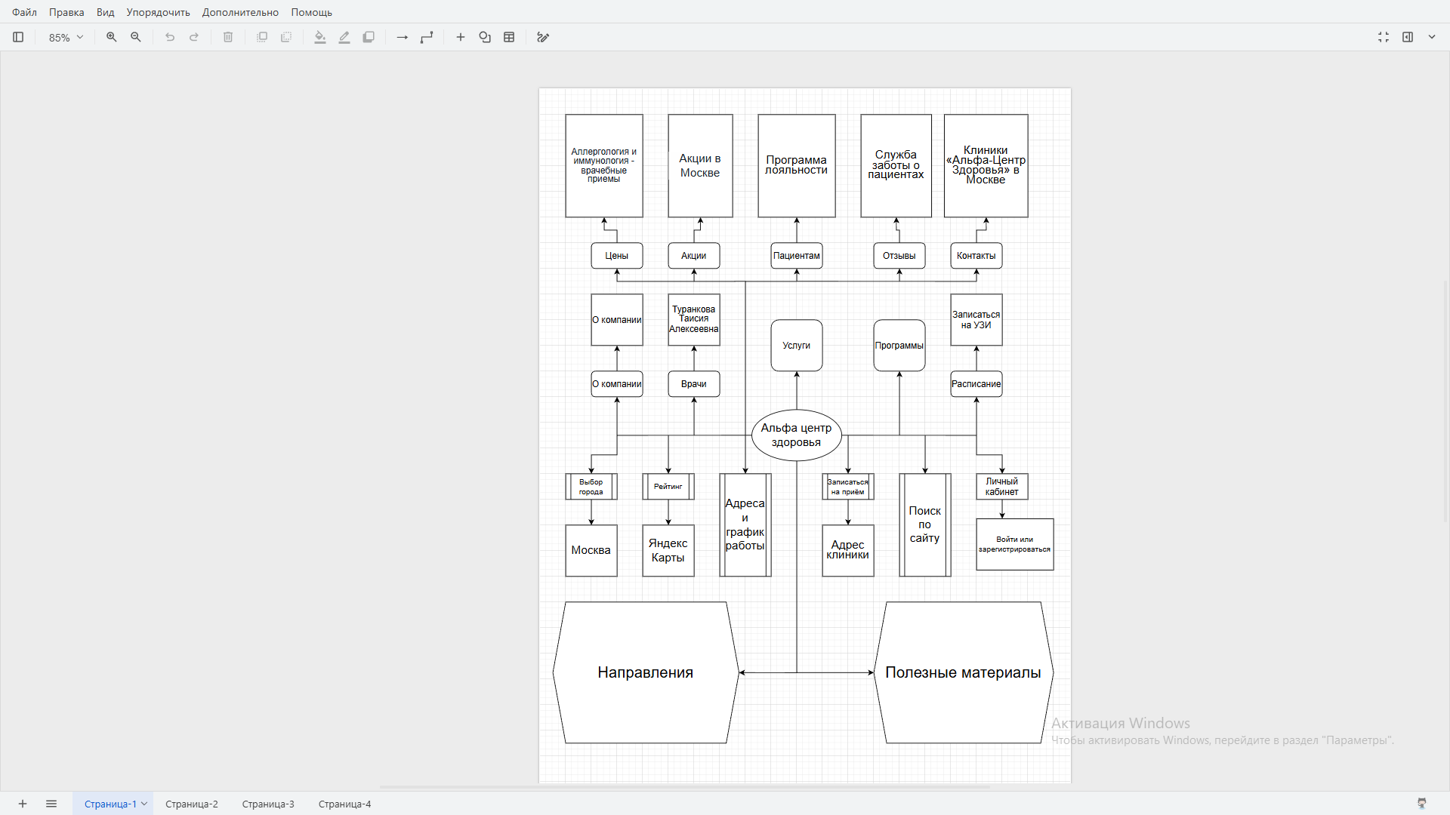
Интеллект- карта

Slide 6
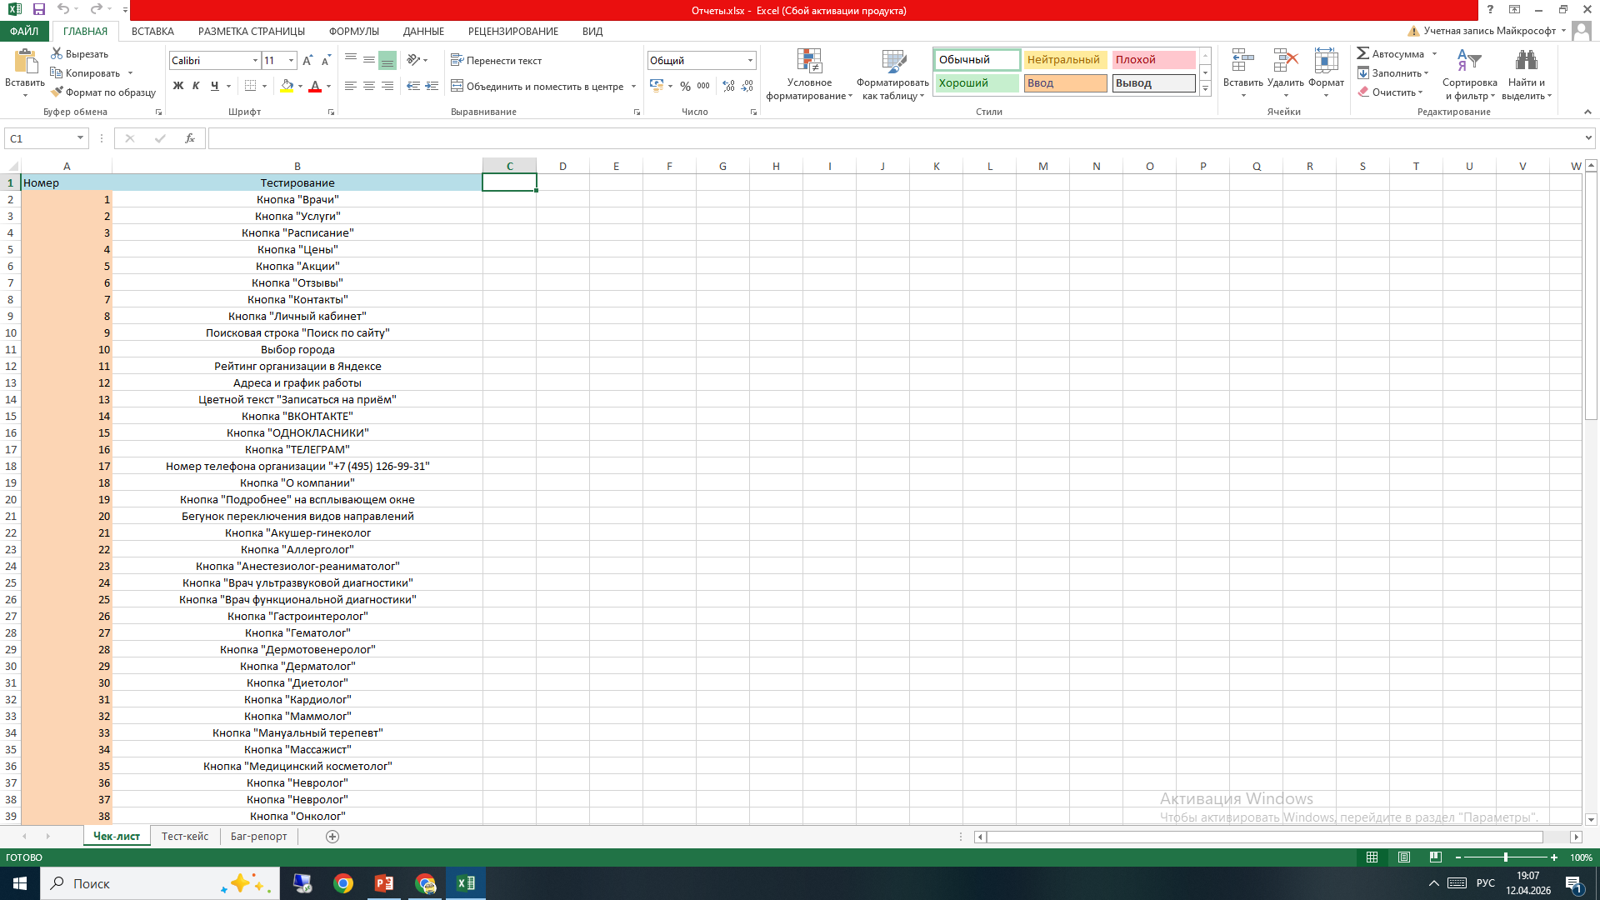
Ручное тестирование
Тест - кейс
Чек - лист
Получившееся количество составило 96 шт.
Всего было создано 27 тест – кейса.

Slide 7
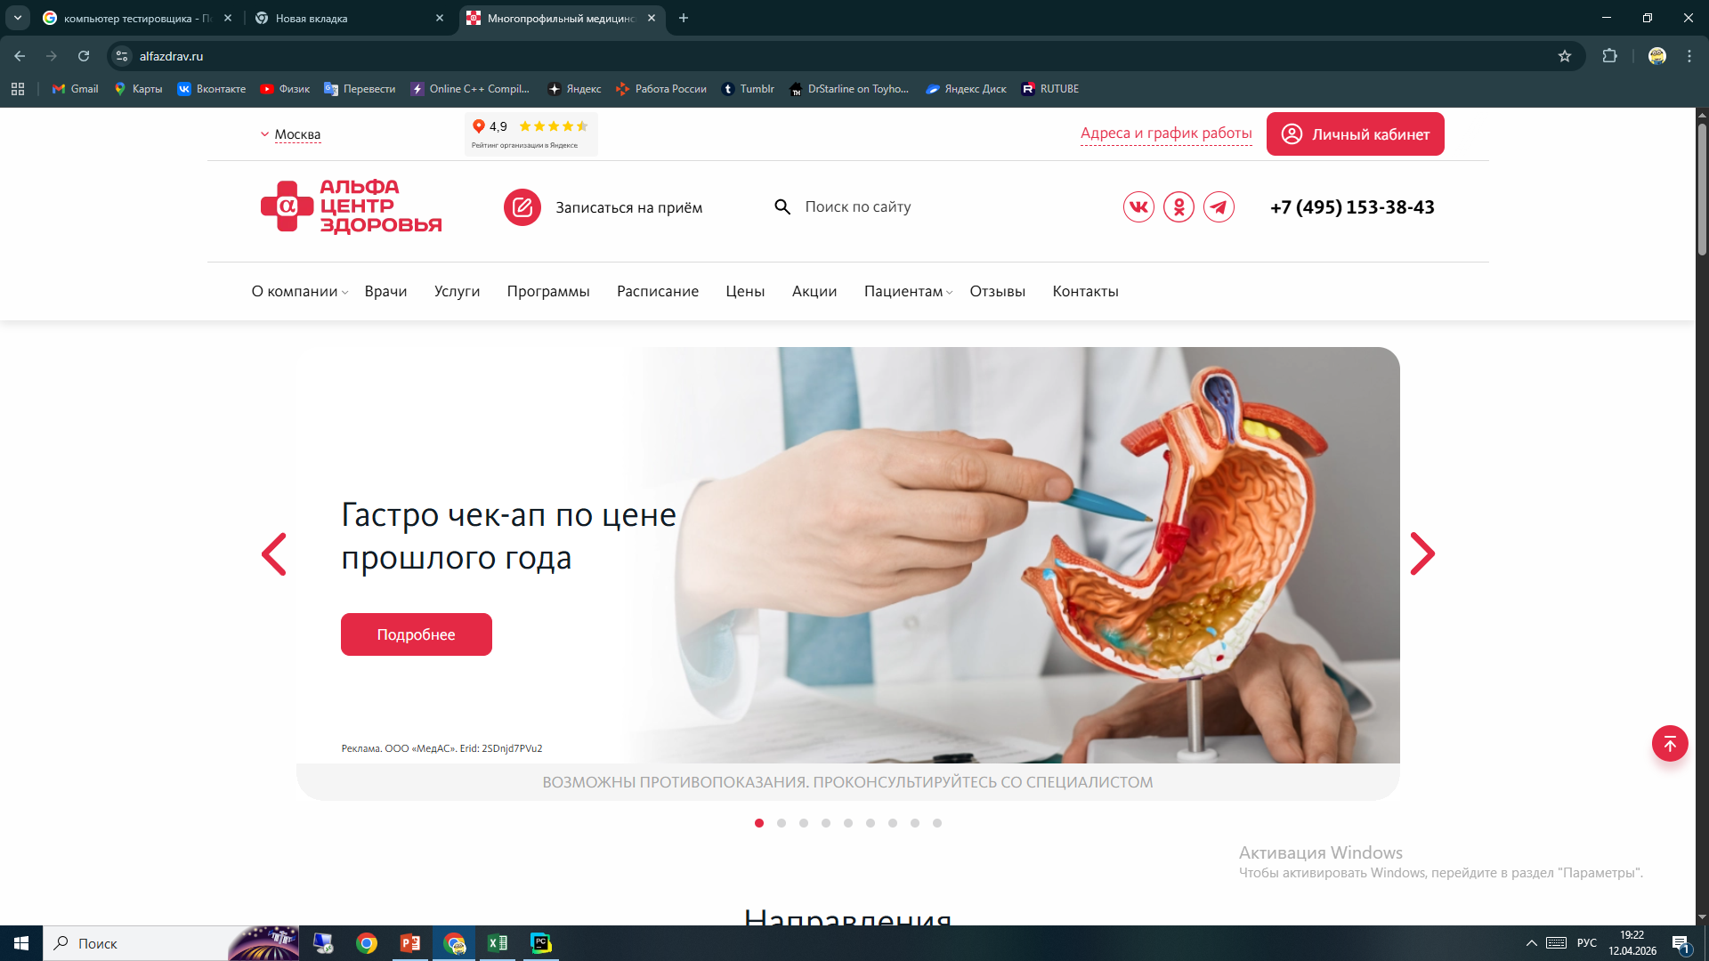
Автоматизированное тестирование
Общее количество 21 шт.
Скорость загрузки главной страницы ~ 3 с

Slide 8
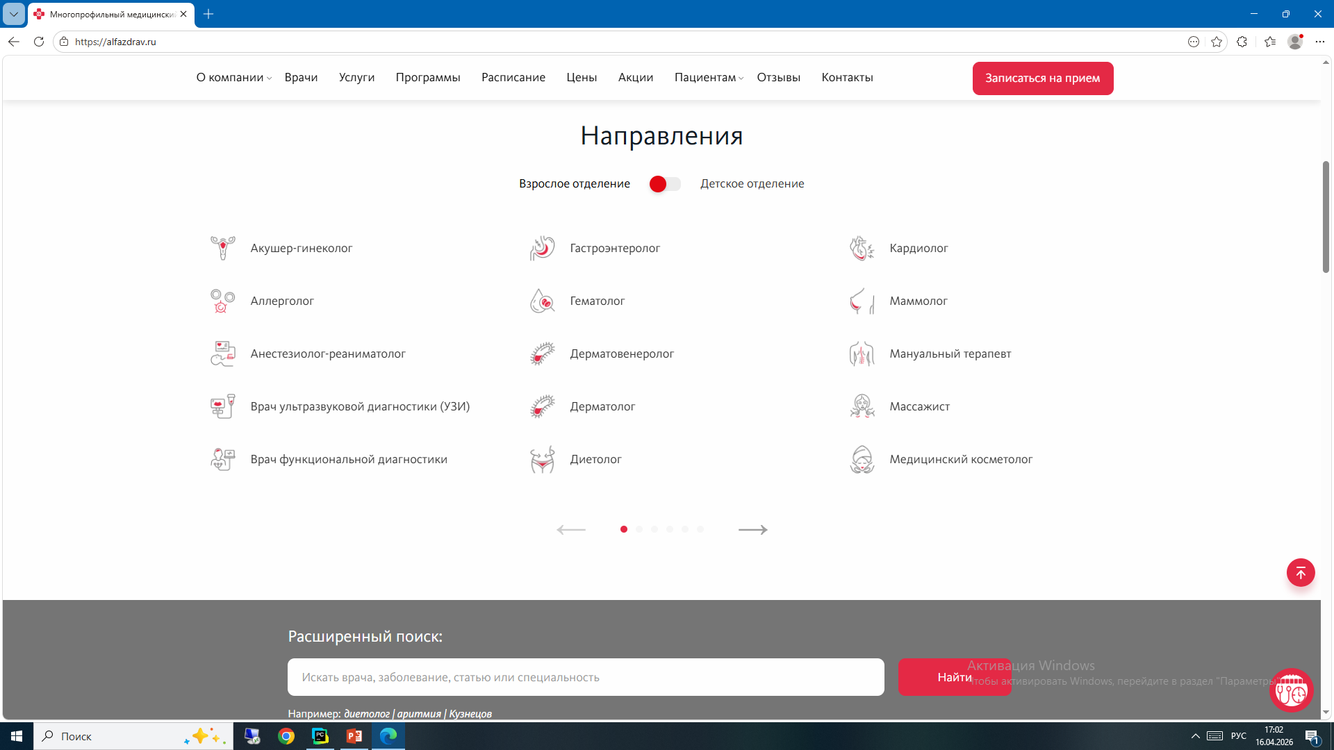
Кроссбраузерное тестирование

Slide 9
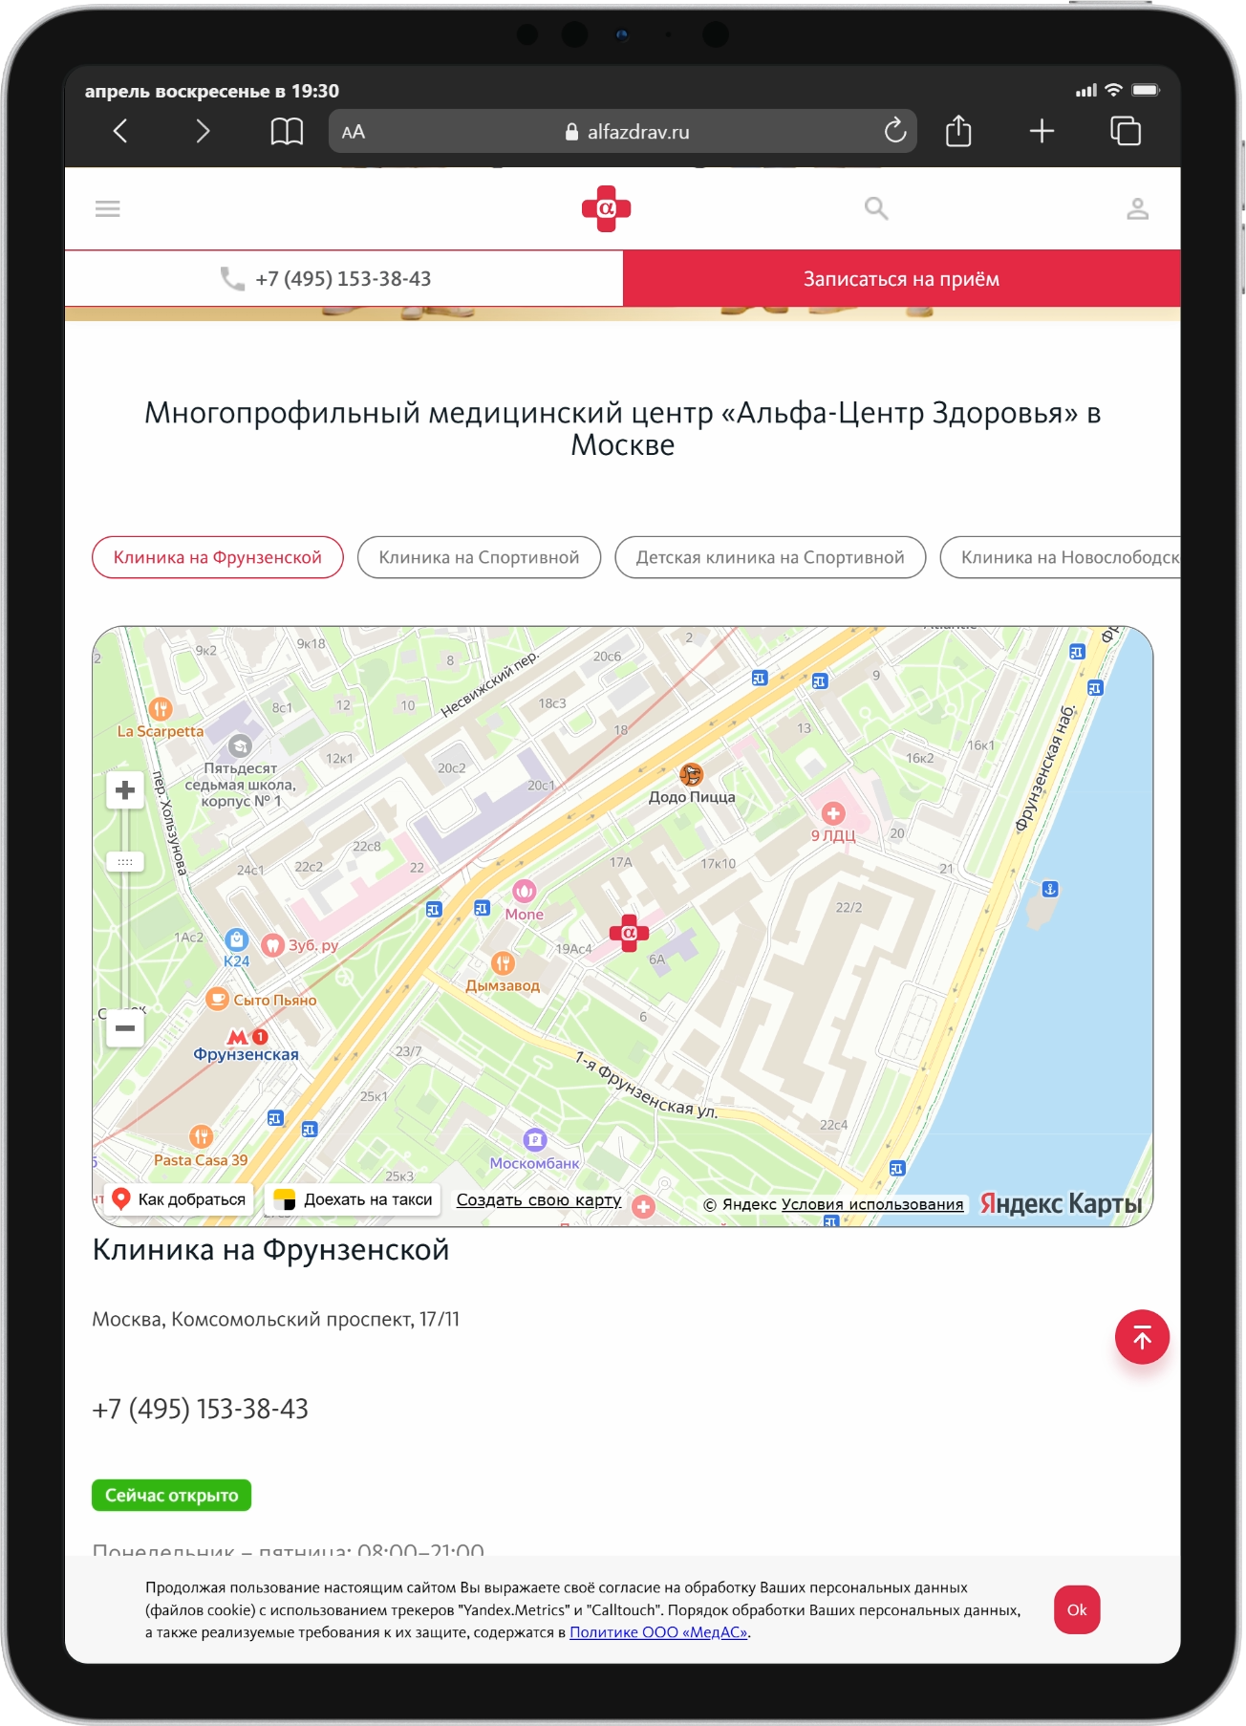
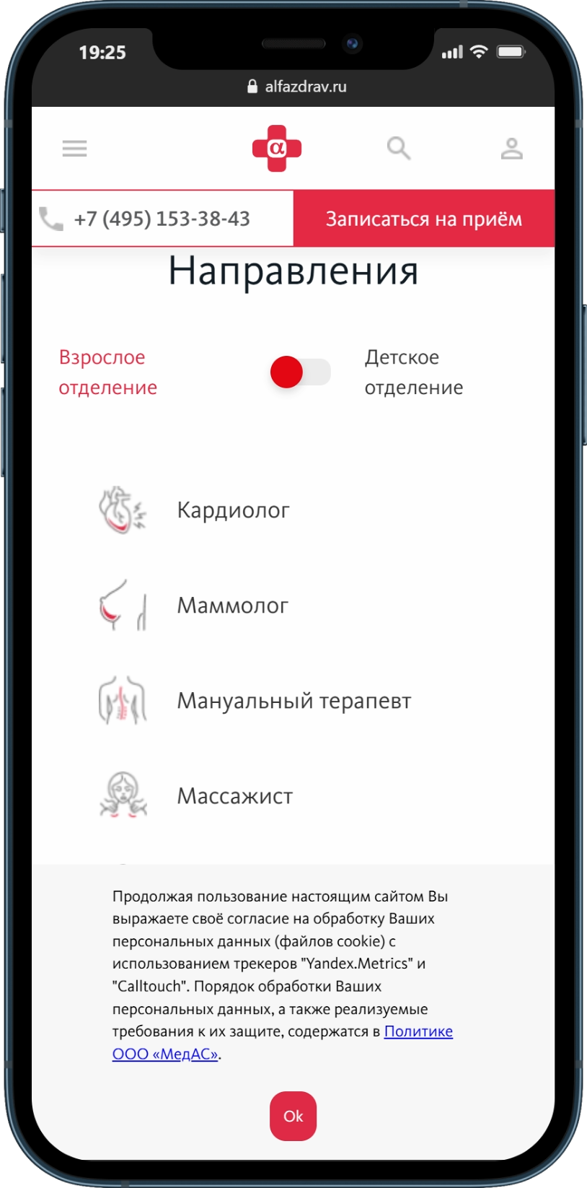
Юзабилити тестирование
Мобильное устройство iPhone 12 Pro
Планшет: iPad PRO 11

